Slide 1
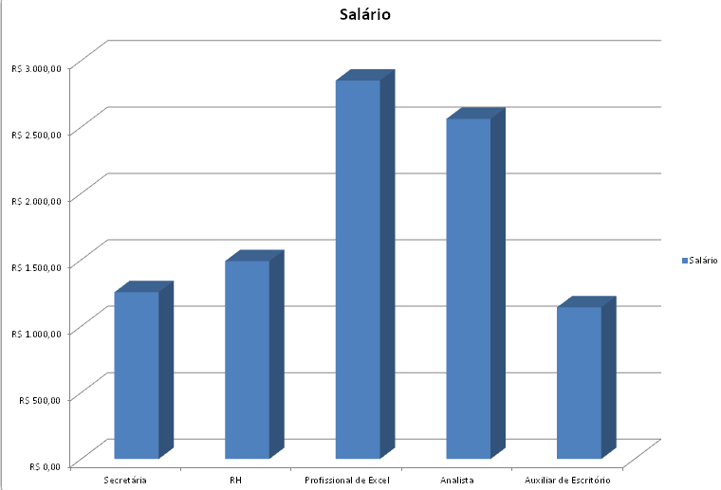
X Semana de Ciências Agrárias da FAEF - SECAF
TÍTULO DO TRABALHO
Autores¹
1. INTRODUÇÃO
- Distribuir em duas colunas os principais aspectos do trabalho submetido e aprovado, lembrando de referenciar os parágrafos. Figuras e tabelas enriquecem o banner.
2. DESENVOLVIMENTO
3. CONCLUSÃO
4. REFERÊNCIAS
¹ Instituição de origem e contato dos autores

